Slide 1
صنع اشكال باستخدام المعجون
الشهر 12
2020
رياض زمالي

Slide 2
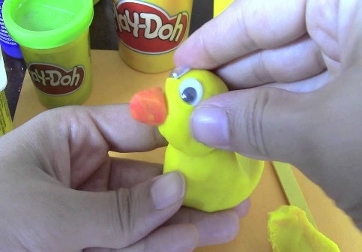
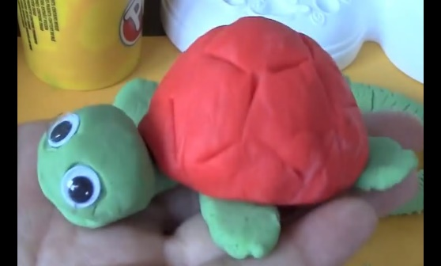
المراجعة: جمعة شعيب | الإعداد : رياض زمالي | صنع اشكال باستخدام المعجون 20 58 | الهدف
الفئة العمرية: 10-11 | مستوى الشدة:بسيطة | فئة الإعاقة : ذهنية | بيانات الهدف
درس هيا نلعب بالمعجون استيقظت فاطمة في الصباح وهي منزعجه وقالت لامها : اريد الخروج من المنزل خذني في نزهه وقالت امها: لا نستطيع الخروج بسبب ظروف جائحة كورونا لكن سنعمل شيء يسعدكي اخذت الام فاطمة ودخلو الى المطبخ واخرجت الام الطحين والماء وزيت وملون طعام فقالت فاطمه لامها هل ستصنعين لنا كعكه ؟ قالت الام :سنعمل معجون ونشكله باشكال جميلة خلطت الام المكونات ووضعت ملون الطعام على المعجون قالت الام لفاطمة: هيا نلعب بالمعجون . شكلو من المعجون اشكال جميلة فرحت فاطمة وقالت لامها : احبك يامي. الأنشطة الصفية: 1- يقوم المعلم بتنفيذ نشاط صنع المعجون 2. تنفيذ نشاط تشكيل المعجون لكرات 3. تنفيذ نشاط تقطيع المعجون 4. تنفيذ نشاط عمل شكل مفضل لدى الطالب من المعجون 5. تنفيذ نشاط عمل شكل من المعجون باستخدام القوالب |  |  | كتاب الطالب
اشكال يمكن تنفيذها مع الطفل

Slide 3
الحصة الدراسية: الهدف الرئيسي هو أن صنع اشكال باستخدام المعجون أهداف أخرى: ان يقلد الطالب الحركات المناسبة لتشكيل المعجون وتقوية عضلات الايدين . 1- تشغيل الفيديو الخاص بالدرس. تنفيذ التمارين والأنشطة الصفية داخل الغرفة الصفية اجرائياً. 3. تقليد المعلم لحركات ( تشكيل المعجون) 4. تقليد المعلم في تشكيل المعجون لكرات . 5. يبتكر المعلم انشطة وتمارين في تطبيق الهدف النشاط الرياضي ان يقوم الطالب بتشكيل المعجون على اشكال مختلفة ولصقها على الجدار مع تحديد مدة لجري بين طاولة التشكيل والوحة المراد الصق عليها النشاط الفني: ان يقوم الطالب بتقليد المعلم بعمل اشكال من المعجون تنفيذ نشاط عمل المعجون وتلوينة بالوان مختلفة النشاط الموسيقى: اغنية الصلصال والمعجون | دليل للمعلم
إعطاء ولي الامر بعض التمارين الخاصة بتقليد تشكيل المعجون باشكال مختلفة | الواجب المنزلي
مجموعة تدريبات على الأيباد تتضمن: 1- تقليد بعض التمارين من خلال برامج علاجية يتم مشاهدتها على مقاطع فيديو لمواقع صحية وسليمة 2- عرض فيديو طريقه عمل المعجون https://www.youtube.com/watch?v=blp6G59O5PM | تمارين الكترونية
متوسط : ان يقلد الطالب المعلم بتشكيل شكل واحد في المعجون جيد: ان يتمكن الطالب من تقليد المعلم بشكلين في المعجون مرتفع: ان يتمكن الطالب من تقليد المعلم بشكلين في المعجون اواكثر بعد المعلم مباشرة | التقييم

Slide 4
صنع اشكال باستخدام المعجون | الهدف
انشطه مهارية | المكونات
الانشطه الصفية 1. نشاط عمل المعجون 2. نشاط تشكيل كرات بالمعجون 3. نشاط تقطيع المعجون 4. نشاط تشكيل المعجون باستخدام القوالب
تشكيل معجون صلصال للاطفال بالوان قوس قزح
https://www.youtube.com/watch?v=AKx4U4t2EYk

Slide 5
هيا نلعب بالمعجون
صنع اشكال باستخدام المعجون
يساعد المعجون على تعزيز قوه الذراعين للطفل واربطته كما يقوم العضلات الدقيقة لديه
.يساعدهم على التركيز في نشاط واحد من البداية حتى النهاية
.يحفز المعجون الطفل على الابتكار من خلال صنع العديد من الاشكال والاحجام
.نشاط المعجون نشاط مهدىء للطفال ذوي فرط الحركه ويحد من توترهم
.الاطفال الذين يواظبون على اللعب بالمعجون ينجحون في الوصل الى مستويات متقدمة من ادراك المسحات والابعاد بشكل اسرع

Slide 6
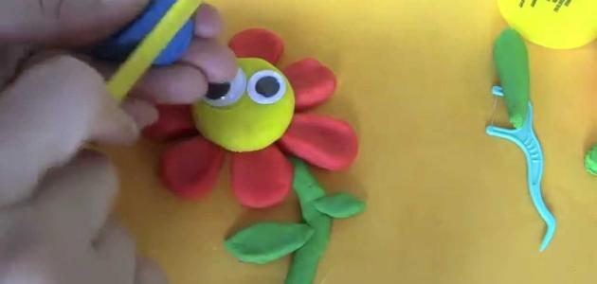
أنشودة صلصال ومعجونة
https://www.youtube.com/watch?v=pwUVUG0PjoQ

Slide 7
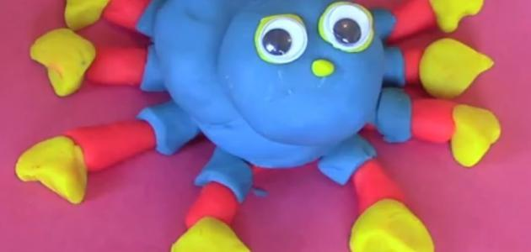
انشودة معجونة
https://www.youtube.com/watch?v=IrKDJHWIH0I

Slide 8
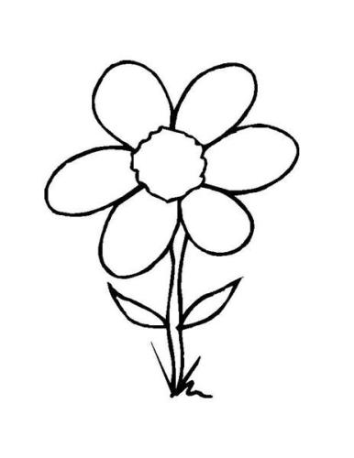
ورقة عمل
لونها يا صغيري باستخدام المعجون

Slide 9
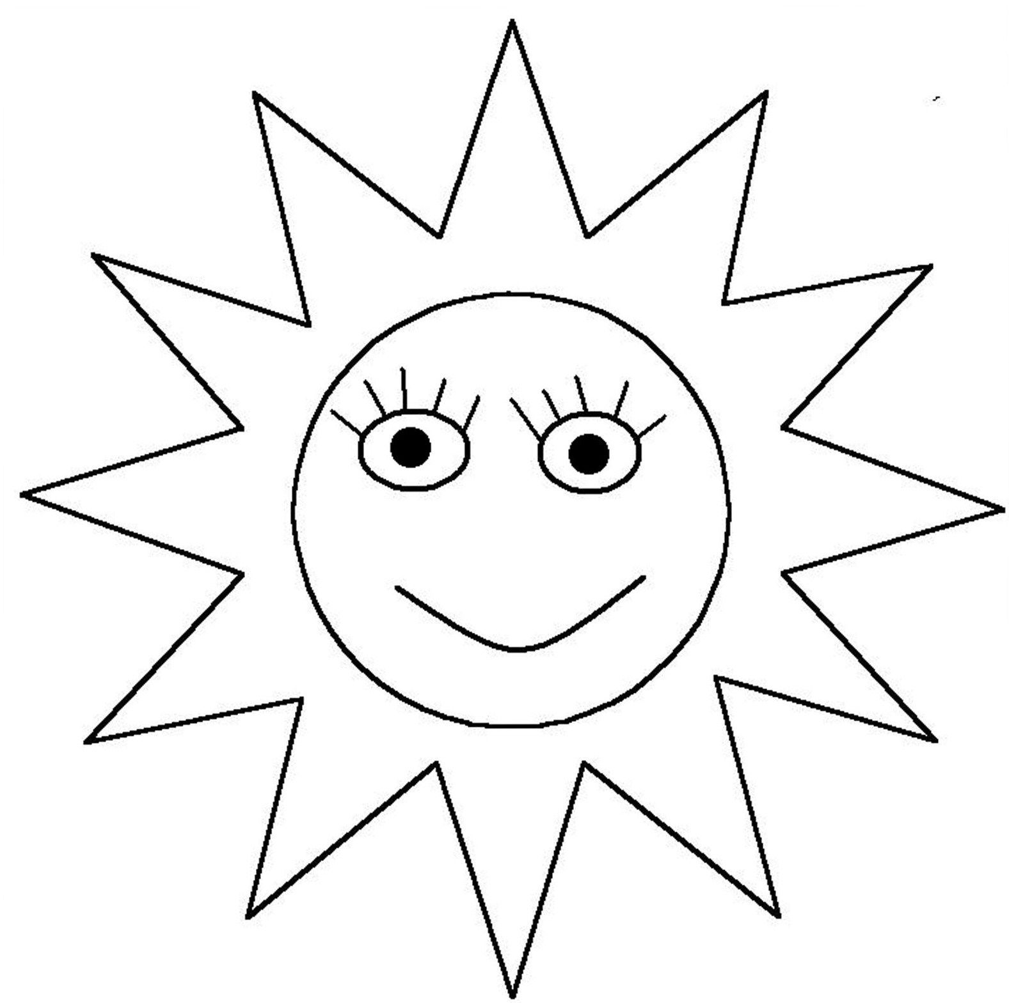
ورقة عمل
لونها يا صغيري باستخدام المعجون

Slide 10
ورقة عمل
لونها يا صغيري باستخدام المعجون

Slide 11
شكراً للجميع
رياض زمالي

